Slide 1


Slide 2
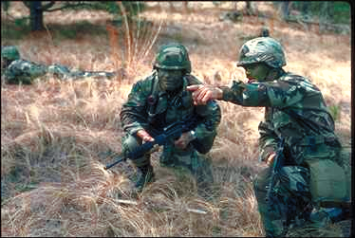
تخمین مسافت
distance estimation

Slide 3
مقدمه :
یک رزمنده جهت تیراندازی دقیق روی اهداف مورد نظر ، باید درجه صحیح را روی قبضه یا سلاح خود ببندد.
یک دیده بان باید بتواند نقاط و اهداف مورد نظر را به طور دقیق گزارش نماید ، تا عناصر آتش پشتیبانی بتوانند روی اهداف آتش دقیق پیدا کنند.
در تمام این موارد یک رزمنده باید با فن تخمین مسافت آشنایی کامل داشته باشد ، تا بتواند فاصله خود را با هدف مورد نظر یا فاصله ی دو نقطه را دقیقاً ثبت و گزارش نماید.

Slide 4
منظور از تخمین مسافت :
الف- بستن درجه صحیح روی جنگ افزار
ب- ثبت یا گزارش نقاط و اهداف مورد نظر

Slide 5
تعریف تخمین مسافت :
عبارتست از تعیین تقریبی فاصله بین دو نقطه
نکته: این دو نقطه ممکن است در طول هم باشند(تخمین مسافت در برد یا عمق) و یا در عرض هم باشند (تخمین مسافت در عرض یا سمت)

Slide 6
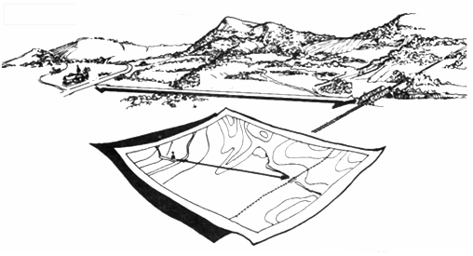
W
R
عنصر شناسایی

Slide 7
انواع تخمین مسافت :
الف- تخمین مسافت در شب
ب- تخمین مسافت در روز

Slide 8
الف- روش تخمین مسافت در شب :
در این روش از اختلاف سرعت نور و صوت در هوا ، جهت تخمین مسافت استفاده می شود . سرعت نور در هوا 300/000کیلومتر بر ثانیه و سرعت صوت در هوا 333 متر بر ثانیه می باشد

Slide 9
باتوجه به نکته گفته شده ، آتش دهانه یا نور حاصل از انفجار زودتر از صدای آن به بیننده می رسد ، بدین ترتیب به محض دیدن نور دهانه سلاح یا انفجار شروع به شمارش نموده ( باید توجه داشت که سرعت شمارش با سرعت ثانیه شمار مساوی باشد. لذا شمارش می کنیم 1003،1002،1001 و ...تا 1010 و اگر بیشتر شد مجدداً از ابتدا شروع به شمارش می نماییم) و با شنیدن صدای شلیک یا انفجار شمارش را قطع می نماییم.
با ضرب شماره بدست آمده در عدد 333 فاصله ما تا هدف به متر بدست خواهد آمد.

Slide 10
نکته : سرعت صوت در هوای گرم و سرد متفاوت است علت آن هم کم و زیاد شدن فاصله مولکلها از هم می باشد، لذا در شب یا هوای سرد سرعت صوت را 333 متر بر ثانیه و در هوای گرم سرعت صوت را m/s330 در نظر می گیریم.

Slide 11
ب- روش های تخمین مسافت در روز :
با استفاده از نقشه و خط کش
با استفاده از یگان صد متری
با استفاده از شکل ظاهری افراد
با استفاده از گرد و خاک حاصل از شلیک گلوله یا انفجار
به روش نشانه روی با انگشت دست به هدف
با استفاده از میلیم
به روش مثلث قائم الزاویه متساوی الساقین
به روش رسم کروکی

Slide 12
1. با استفاده از نقشه و خط کش :
در این روش فاصله بین دو نقطه ای را که می خواهیم تخمین مسافت نمائیم، از روی نقشه دقیقاً با خط کش اندازه گیری کرده و سپس با استفاده از مقیاس نقشه ، فاصله بدست آمده را تبدیل به مسافت افقی روی زمین می کنیم.

Slide 13
مثال : فاصله دو نقطه را روی نقشه با مقیاس 1/50000، بوسیله خط کش اندازه گرفته ایم ، 4سانتی متر بدست آمده ، فاصله این دو نقطه را روی زمین چقدر تخمین می زنید؟
فاصله دو نقطه روي نقشه
فاصله افقي همان دو نقطه روي زمين
1
50000
4
X
: مقياس
=
X = 4 * 50000 = 20000cm = 2000m = 2km

Slide 14
2. تخمین مسافت با استفاده از یگان صد متری :
این روش برای تخمین مسافت تا 500 متر مورد استفاده قرار می گیرد. در این روش رزمنده از پیش با تمرین های مکرر، چشمان خود را به دیدن مسافت صد متر عادت داده است. برای تخمین مسافت در این روش ، رزمنده حدس می زند فاصله بین خود تا هدف یا فاصله بین دو نقطه مورد نظر چند تا صد متری را می پوشاند، سپس تعداد بدست آمده را ضربدر صد می کند. به فرض مثال یک رزمنده با نگاه کردن به تانکی که از مقابل او می گذرد ، حدس می زند فاصله بین او و تانک مورد نظر را 5صد متری می پوشاند لذا فاصله ی مورد نظر 500متر می باشد.

Slide 15
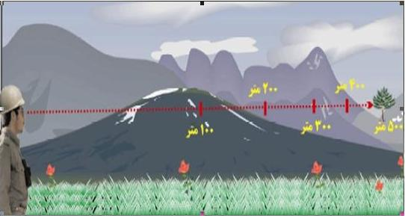

Slide 16
نکته ای که بیان آن در اینجا ضروری به نظر می رسد این است که در فاصله دورتر، مسافت های صد متری کوچکتر به نظر می رسند.
برای فاصله های بیش از 500 متر ، فاصله مورد نظر را نصف کرده ، سپس نصف ابتدایی مسیر را به این روش (یگان صد متری) تخمین مسافت نموده و در نهایت مسافت بدست آمده را دو برابر می کنیم.

Slide 17
3. تخمین مسافت با استفاده از شکل ظاهری افراد :
در شرایط عادی و در فواصل مختلف ، مشخصات زیر از یک رزمنده دیده می شود :
100 متر شخص به خوبی دیده می شود.
200 متر قسمتی از تجهیزات شخص دیده می شود(بیل،قمقمه...).
300 متر نوع لباس و جنگ افزار بخوبی دیده می شود
400 متر سر از بدن جدا دیده می شود
500 متر سر مانند نقطه سیاهی روی بدن دیده می شود.
600 متر سر و بدن مانند خط سیاهی که قسمت بالای آن کم عرض و قسمت پائین آن عریض تر است دیده می شود.

Slide 18
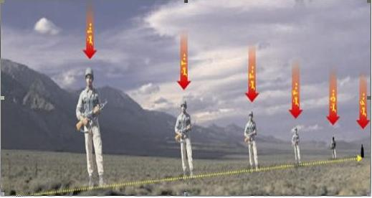

Slide 19
نکته: بدلیل اینکه قدرت بینایی افراد متفاوت می باشد بهتر است جهت تخمین دقیق تر چشمان خود را به دیدن شکل ظاهری افراد در فواصل مختلف عادت دهند.
بدین ترتیب که از پیش با کمک همرزمان خود و فواصل مختلف در وضعیت های متفاوت این روش را تمرین نمایند.

Slide 20
4. با استفاده از گرد و خاک حاصل از شلیک گلوله یا انفجار:
این روش همانند روش تخمین مسافت در شب انجام می گیرد با این تفاوت که در روز بجای نور حاصل از شلیک یا انفجار از گرد و خاک حاصله برای تخمین مسافت استفاده می شود.

Slide 21
5. تخمین مسافت به روش نشانه روی با انگشت دست به هدف:
در این روش دست راست یا چپ را به صورت کشیده به سمت هدف می گیریم. سپس چشم راست را بسته و انگشت نشانه را به صورت عمودی روی هدف قرار می دهیم . بعد از آن بدون حرکت دادن انگشت، چشم راست را باز نموده و چشم چپ را می بندیم ، در این حالت انگشت از روی هدف مقداری جابجا شده است و مقدار جابجا شده را تخمین مسافت نموده و در عدد 10 ضرب می نمائیم؛ عدد حاصله فاصله ما تا هدف می باشد.
البته این روش در فواصل دورتر دقت زیادی ندارد ، ولی به هر حال در شرایطی که هیچ امکاناتی وجود ندارد می تواند چاره ساز باشد.

Slide 22
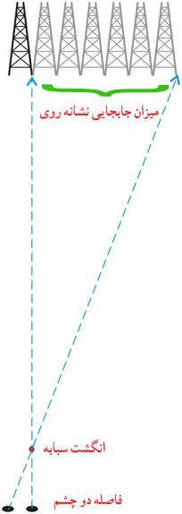
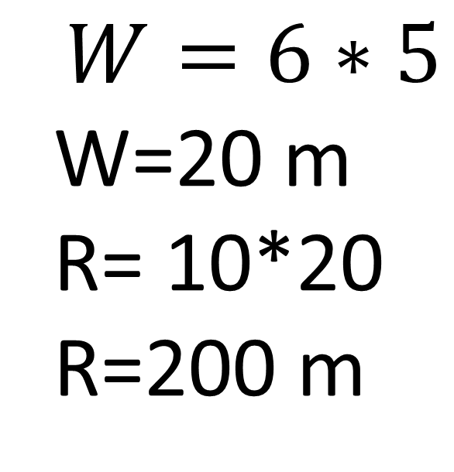
5 متر
$$W=6∗5$$
W=20 m
R= 10*20
R=200 m

Slide 23
6. تخمین مسافت با استفاده از میلیم :
پیش از بیان این روش ، لازم است مطالبی در مورد میلیم و روشهای بدست آوردن آن بیان شود.
تعریف میلیم :
زاویه دید یک شئ یک متری در فاصله هزار متری میلیم نامیده می شود.
میلیم همانند درجه ، رادیان و گراد، یکی از واحدهای اندازه گیری درجه می باشدو بین صفر تا 6400 میلیم غربی یا صفر تا 6000 میلیم شرقی متغییر است. (در مورد اینکه چرا بین صفر تا 6400 متغییر است در بحث نقشه خوانی به آن اشاره می شود.)

Slide 24
روشهای بدست آوردن میلیم :
با استفاده از فرمول
با استفاده از دوربین دیده بانی
با استفاده از قطب نما
با استفاده از انگشتان دست
استفاده از میلیم در تخمین مسافت

Slide 25
با استفاده از فرمول :
از تعریف میلیم و شکل زیرمی توانیم نتیجه گیری کنیم که:
W
M
R
M= میلیم
W= اختلاف در سمت (عرض) و یا اختلاف در ارتفاع که بر حسب
R= فاصله دیده بان تا هدف که بر حسب
W
R
متر
M =
کیلومتر

Slide 26
مثال 1: اگر با دوربین دیده بانی از فاصله 200متری ، به تانکی که عرض آن 7متر می باشد نگاه کنیم ، چند میلیم را می پوشاند؟
W=7m
R =20000 = 0/2 km
M = ?
=
7
0.2
M =
W
R
= 35 ميليم
مثال 2 : با دوربین دیده بانی به خودرویی که از فاصله ی 200 متری ما در حال عبور است نگاه می کنیم ، 10 میلیم را می پوشاند ، طول خودرو را چقدر تخمین می زنید؟
W= ?
R =500m = 0.5 Km
M = 10 ميليم
W
R
W
0.5
W = 5 m
M =
10 =

Slide 27
با استفاده از دوربین دیده بانی :
دوربین های دیده بانی در یک تقسیم بندی ظاهری بر حسب میلیم تقسیم بندی شده اند، که در حین استفاده از آنها می توانیم میلیم بین دو نقطه را اندازه گیری کنیم . اگر هدف مورد نظر ارتفاع داشته باشد (مانند دکل دیده بانی) از تقسیم بندی عمودی و اگر عرض داشته باشد ( مانند شکاف موجود در طول یک خاکریز) از تقسیم بندی افقی استفاده می کنیم. وقتی بخواهیم میلیم بین دو نقطه را بدست آوریم ، با دوربین به سمت آن نگاه می کنیم. میلیمی که فاصله بین این دو نقطه را می پوشاند، میلیم مورد نظر است.

Slide 28
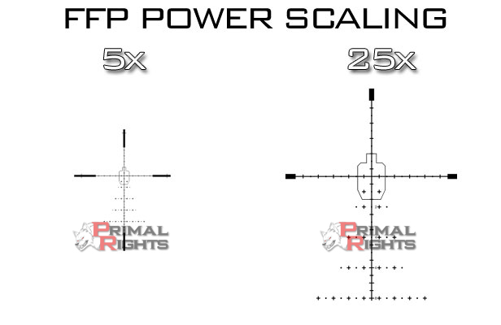
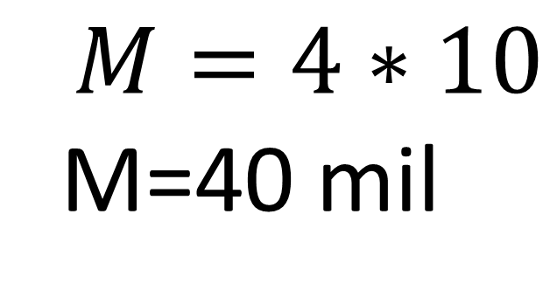
$$M=4∗10$$
M=40 mil

Slide 29
با استفاده از قطب نما :
در این روش بوسیله قطب نما به یکی از دو نقطه یا دو جسمی که می خواهیم میلیم آن را بدست آوریم نشانه روی کرده و گرای آنها بر حسب میلیم می خوانیم.
سپس به نقطه یا جسم بعدی نشانه روی کرده و گرای آن را هم بر حسب میلیم می خوانیم ، اختلاف این دو گرا میلیم مورد نظر است که بین دو نقطه یا دو جسم را پوشانده است.

Slide 30
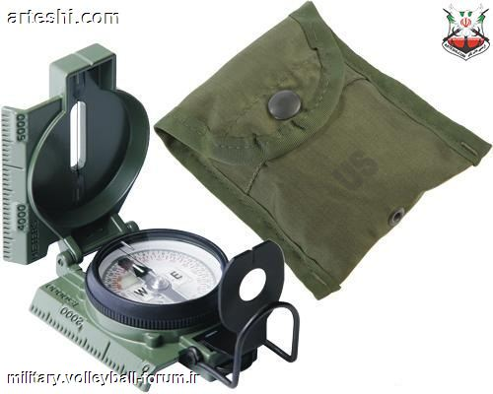
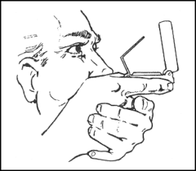

Slide 31
با استفاده از انگشتان دست :
برای هر یک از انگشتان دست و همچنین مشت انسان و پنجه های دست انسان یه صورت باز (وجب) میلیمی به شرح زیر در نظر گرفته اند :
انگشت کوچک 25 میلیم
انگشت دوم (انگشتری) 30 میلیم
انگشت سوم (وسطی) 40 میلیم
انگشت چهارم (سبابه) 30 میلیم
مشت گره کرده 180 میلیم
وجب 300 میلیم
چهار انگشت بسته 125 میلیم

Slide 32
برای بدست آوردن میلیم بین دو نقطه ، ابتدا دست را به صورت کشیده و به موازات زمین بطوریکه چهار انگشت به صورت عمودی و رو به بالا قرار گیرند ، نگه می داریم. در این حالت بین دو لبه هدف نشانه روی کرده و می بینیم که فاصله بین دو نقطه با چند انگشت پوشانده می شود با هر تعداد که پوشانده شد، میلیم های همان انگشتان را جمع می کنیم ، می شود میلیم بین دو نقطه مورد نظر.
مثال : به وسیله انگشتان دست به سمت دو نقطه ای که در فاصله 50 متر ما هست نشانه روی کرده ، فاصله بین این دو نقطه توسط انگشتهای اول ، دوم و سوم پوشانده شده . فاصله بین این دو نقطه را 95 میلیم پوشانده است.

Slide 33
برای بدست آوردن میلیم واقعی انگشتان دست می توان ابتدا با یک انگشت به یک سمت نشانه وی کرده و فاصله ای را که این انگشتان می پوشاند مشخص نمود سپس با دوربین دیده بانی به همان فاصله نظر انداخته و میلیم آن را بدست آورید . همین کار را برای انگشتان دیگر ، مشت گره کرده و وجب نیز می توان انجام داد.

Slide 34
استفاده از میلیم در تخمین مسافت :
حال که با روشهای مختلف بدست آوردن میلیم آشنا شدید ، با نحوه ی استفاده از آن در تخمین مسافت آشنا می شوید. همان طور که می دانید و در قسمت بدست آوردن میلیم با استفاده از فرمول بدان اشاره شد :
W
R
M =
در استفاده از این فرمول باید حداقل دو عامل از سه عامل (R،M،W) را در اختیار داشته باشیم. یعنی اگر بخواهید در عرض یا ارتفاع تخمین مسافت کنید (یعنی W را بدست آورید) باید ، فاصله خود تا هدف (R) و میلیم بین دو نقطه (M) را داشته باشید و همینطور اگر بخواهید در عمق تخمین مسافت کنید (R) را بدست آورید باید Wو M را داشته باشید با این توضیح که گاهی اتفاق می افتد اهداف ،اشیاء مشخصی هستند که ارتفاع ، طول و عرض مشخصی هم دارند.

Slide 35
مانند خودروی آیفا که معمولاً طول آن 6متر می باشد. یا یک تانک که معمولاً طول آن 7متر و ارتفاع آن 3متر است. (منظور اینکه شما بطور تجربی ارتفاع ، طول و عرض برخی از اشیاء را می توانید بدست آورید.) لذا با بدست آوردن میلیم این نقاط با یکی از روش های گفته شده، آنها را در فرمول میلیم قرار داده و فاصله خود تا هدف (R) را حساب می کنید.

Slide 36
اما... گاهی اتفاق می افتد که شما ارتفاع ، طول و یا عرض اشیاء یا اهداف را در اختیار ندارید در ضمن فاصله خود تا هدف را نیز نمی دانید در اینجا چگونه می توانید تخمین مسافت کنید؟
پاسخ این سوال را با ارائه یک مثال و حل آن بررسی می کنیم .

Slide 37
مثال : در مقابل شما به عنوان نیروی پدافند کننده در منطقه دشمن راهی وجود دارد. که دو طرف آن به علت شرایط ویژه ی زمین غیر قابل عبور است (تنگه) و این راه تنها راه نفوذ دشمن است شما می خواهید جهت جلوگیری از نفوذ دشمن از این راه، با خمپاره انداز روی آن اجرای آتش کنید ، لذا برای بستن درجه صحیح روی قبضه ی خود احتیاج به تخمین مسافت دارید . چگونه عمل می کنید؟

Slide 38
حل مثال : همانطور که در مثال می بینید . شما باید عرض این راه را زیر آتش بگیرید از طرفی فاصله خود تا تنگه را نیز نمی دانید ، در ضمن میلیم عرض راه را نیز نمی دانید. برای تخمین مسافت در اینجا از روش جابجایی استفاده می کنیم.
ترتیب که یک نقطه در وسط راه مشخص کرده ، با قطب نما به سمت آن نشانه روی کرده و گرای آن را می خوانیم

Slide 39
(به عنوان مثال 1400 میلیم ) سپس مقداری به سمت چپ یا راست حرکت کرده ( به عنوان مثال 50 متر) و از آن نقطه مجدداً به هدف نشانه رفته و گرای آن را می خوانیم (1450 میلیم) بدین ترتیب خواهیم داشت :
M=1450–1400=50میلیم
W=50 متر
R = ?
50
R
50=
R=1 Km

Slide 40
برای بدست آوردن عرض راه (تنگه ) ابتدا با قطب نما به سمت انتهای راست تنگه نشانه روی کرده و گرای آن را می خوانیم (1350 میلیم) سپس از همان نقطه به انتهای سمت چپ تنگه نشانه روی کرده و گرای آن را می خوانیم (1500میلیم) در این صورت خواهیم داشت :
M=1500-1350=150 میلیم
R = 1km
W
1
150=
W=150m
لذا با توجه به مشخصات بدست آمده فوق درجه صحیح را روی جنگ افزار بسته و روی معبر اجرای آتش می نمائیم.

Slide 41
تخمین مسافت به روش مثلث قائم الزاویه متساوی الساقین :
اساس و مبنای اصلی استفاده از این روش ، بهره گیری از ویژگی های مثلث قائم الزاویه متساوی الساقین است. این مثلث دارای یک زاویه قائمه (90درجه) و دو زاویه 45 درجه می باشد ، و همچنین دو ضلع زاویه قائمه آن با هم برابر می باشند.

Slide 42
در این روش برای تخمین مسافت مراحل زیر را طی می کنیم:
1- از محل استقرار با قطب نما به سمت هدف نشانه رفته و گرای هدف را بدست می آوریم ( به عنوان مثال 40 درجه)
2- از نقطه استقرار با زاویه قائمه ( 90 درجه به سمت چپ یا راست حرکت می کنیم ) .
و اگر خواستیم به سمت چپ برویم از گرای اول 90 درجه کم می کنیم.

Slide 43
3- به سمت راست یا چپ تا جایی پیش می رویم که اگر از آن نقطه به هدف با قطب نما نشانه روی کنیم ، با گرای اول هدف 45 درجه اختلاف داشته باشد. ( اگر به سمت راست رفتیم تا جایی می رویم که گرای آنجا به هدف 355 درجه و اگر به چپ رفتیم 85 درجه باشد) در اینصورت به علت مساوی بودن دو ضلع زاویه فائمه در مثلث قائم الزاویه متساوی الساقین ، مسافت طی شده ( با قدم شماری این مسافت را حساب می کنیم) با مسافت محل استقرار تا هدف یکی خواهد بود.

Slide 44
برای صرفه جویی در وقت به روش های زیر نیز می توان عمل نمود :
اگر از نقطه ی استقرار با زاویه قائمه تا جایی پیش رویم که اگر از آنجا به هدف گرا گیری کنیم ، گرای آن با گرای به هدف 6 درجه اختلاف داشته باشد ( در مثال فوق ، اگر به سمت راست رفتیم 34درجه به سمت چپ رفتیم 46 درجه). با 10 برابر کردن مسافت طی شده فاصله محل استقرار تا هدف بدست می آید.

Slide 45
اگر گرای مجدد به هدف با گرای اول ، 11 درجه اختلاف داشته باشد ، با 5 برابر کردن مسافت طی شده ، فاصله محل استقرار تا هدف بدست می آید .
نکته 1 : اگر خواستیم به سمت راست برویم به گرای اول 90 درجه اضافه .
نکته 2 : در قدم شمار ، هر 125 قدم معمولی انسان ، 100 متر محسوب می شود.

Slide 46
مثال : از محل استقرار خود به سمت سنگر تیربار دشمن گرا گیری می نمائید ، گرای آن 124 درجه بدست می آید. در مرحله بعد با زاویه قائمه 25 متر به سمت چپ پیش می روید ، و از آنجا به هدف گرا گیری مجدد می نمائید، این گرا با گرای اول به هدف 11 درجه اختلاف دارد . کدام گزینه در مورد گرای حرکت به سمت چپ ، گرای مجدد به هدف و فاصله شما با هدف صحیح است؟
الف)250. 113 . 34 متر گرای حرکت به سمت چپ درجه 24 – 90 = 34
ب) 250 . 113 . 214 متر گرای مجدد به هدف درجه124 + 11 = 135
ج) 125 . 135 . 214 متر فاصله شما تا هدف متر25 * 5 = 125
د) 125 . 135 . 34 متر

Slide 47
تخمین مسافت به روش رسم کروکی :
در این روش که دقیق ترین روش تخمین مسافت است ، به شرح زیر می باشد :
الف) یک برگ کاغذ A4 را روی تخته ی کار چسبانده و روی زمین ثابت نگه می داریم باید توجه داشت که تخته باید تا پایان کار ثابت باقی بماند.
ب) در قسمت پایین برگه نقطه ای را به عنوان نقطه مبدأ (توقفگاه) مشخص می نمائیم.

Slide 48
ج) برای کروکی ، یک مقیاس مناسب در نظر می گیریم ( به عنوان مثال 1/2000 )
د) از نقطه ای که در آن ایستاده ایم ، گرای هدف را با قطب نما گرفته و آن را یادداشت می نمائیم

Slide 49
ه) از محل استقرار به سمت چپ یا راست با گرای دلخواه یک مسافت دلخواه را طی می کنیم این گرا و مسافت طی شده را یاد داشت می نمائیم .
و) از پایان مسافت طی شده مجدداً به سمت هدف گرا گیری نموده و آن را یادداشت می نمائیم .
ز) لبه ی خط کش قطب نما را روی نقطه مبدأ قرار می دهیم و قطب نما را می چرخانیم تا گرای اول بیاید زیر شاخص، در این هنگام یک خط به هدف امتداد می دهیم. گرای دلخواه را نیز به همین طریق رسم می کنیم.

Slide 50
ح) با استفاده از مقیاس کروکی مسافت طی شده روی زمین را تبدیل کرده و آن را روی گرای دلخواه رسم شده روی کروکی جدا می کنیم.
ط) گرای دوم به هدف را نیز ار نقطه ی مورد نظر رسم می کنیم . گرای اول و دوم روی کروکی همدیگر را قطع می کنند. این نقطه ها همان هدف است.
ی) فاصله مبدأ تا محل تقاطع (هدف) روی کروکی را با خط کش قطب نما اندازه گرفته و با استفاده از مقیاس کروکی مسافت حقیقی را بدست می آوریم.

Slide 51
عوامل مؤثر بر تخمین مسافت :
لازم است این نکته را مد نظر داشته باشیم که همواره عواملی وجود دارند که باعث می شوند مسافت کمتر یا بیشتر از مقدار حقیقی آن به نظر آید.
الف- در وضعیتهای زیر مسافت کمتر از مقدار حقیقی به نظر می رسد :
هوا زیاد روشن باشد.
آفتاب از پشت سر بتابد.
هدف در زمین هموار قرار داشته باشد.
هدف در سطح آب باشد.
جهت از پائین به بالا باشد.

Slide 52
ب- در وضعیتهای زیر مسافت بیشتر از مقدار حقیقی به نظر می رسد :
هوا تاریک باشد.
آفتاب از جلو بتابد.
زمینه پشت هدف تیره باشد.
جهت از بالا به پایین باشد..
* علاوه بر موارد فوق مه آلودگی ، بارش برف و باران ، گرد و خاک ، دود و ... نیز بر تخمین مسافت اثر گذار هستند

Slide 53
